Slide 1

micro:bit
Hacker-School mit Vedran & Eduard

Slide 2
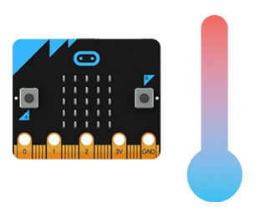
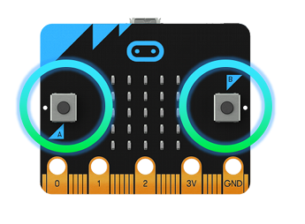

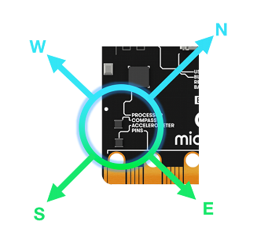
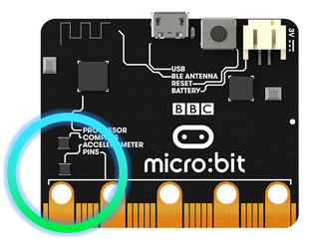
Eingabeoptionen des micro:bits
http://microbit.org/de/guide/features/
Notes:
Komplette Übersicht der Eingabeoptionen auf dem micro:bit https://microbit.org/de/guide/features/

Slide 3
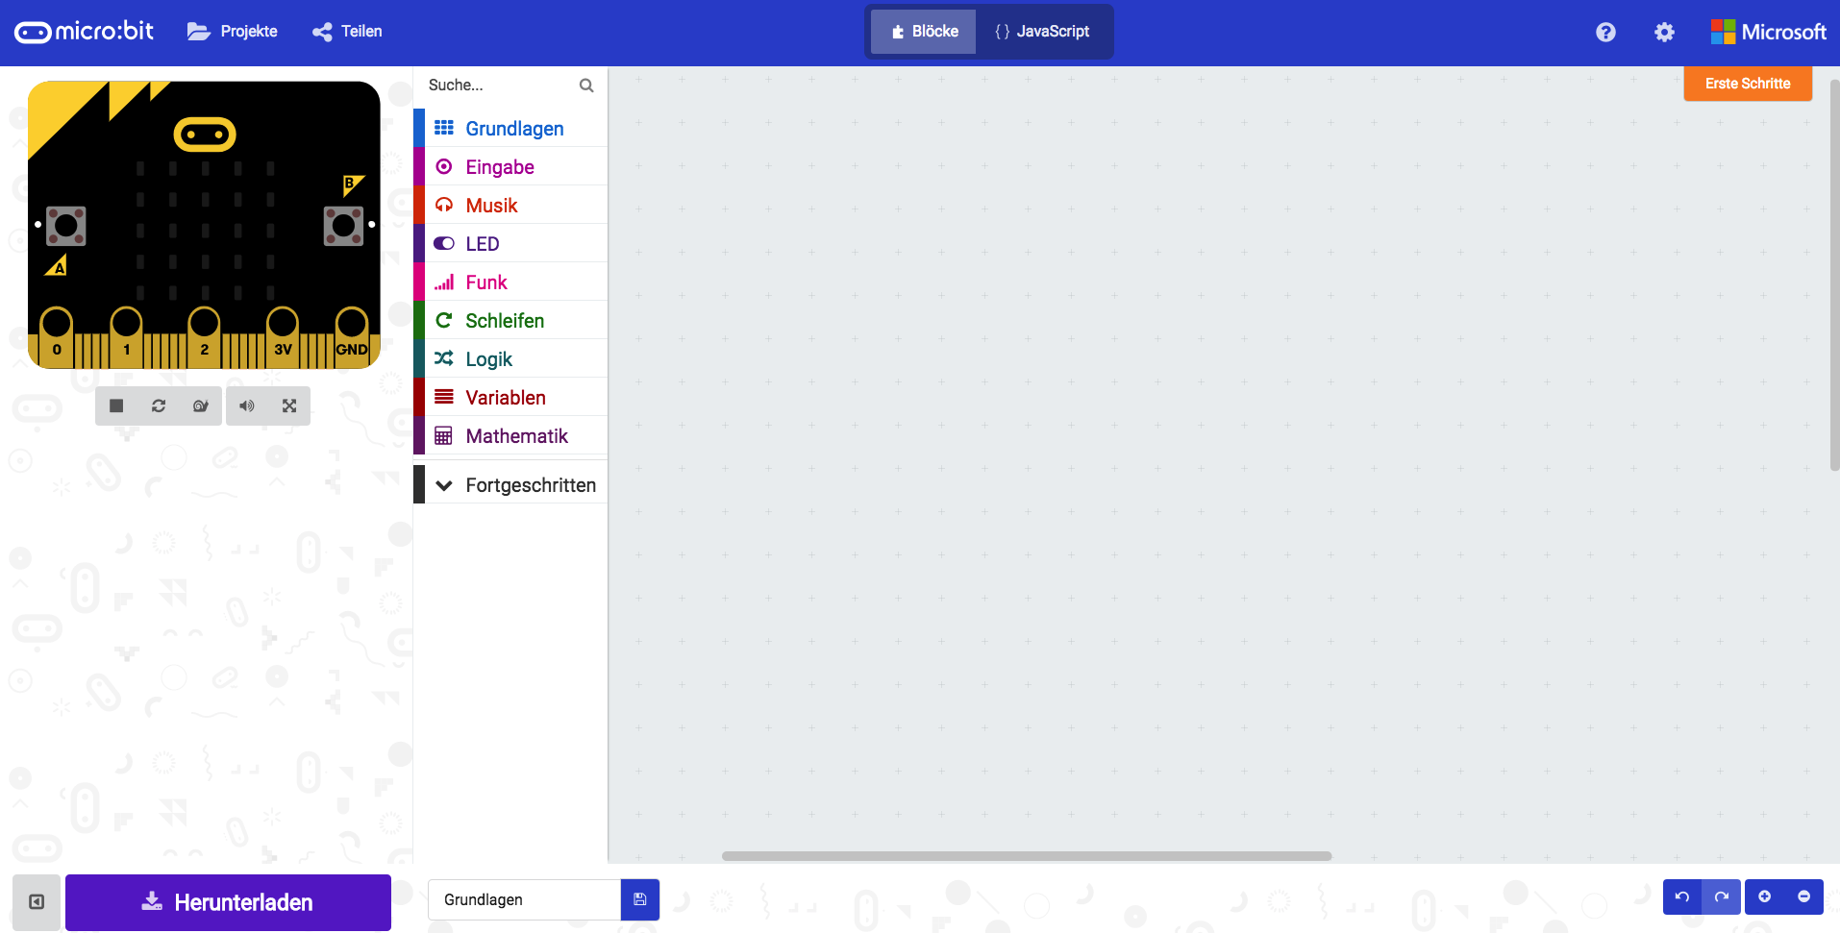
LIVE! Die Entwicklungsumgebung
https://makecode.microbit.org/
Notes:
Die Seite aufrufen und zeigen https://makecode.microbit.org/
Generell Erläuterungen:
Computer machen nur das, was man ihnen sagt.
Sie können nur Befehle ausführen, an welche Bedingungen geknüpft sind
z.B. "Beim Start tue das und das" oder "Mache Dauerhaft das und das..."
Die Aktionen definieren dann, was dann passieren soll
Speichern zeigen
"Neues Projekt" anlegen zeigen
Anmerken:
JEDE Aufgabe soll abgespeichert werden
Für JEDE Aufgabe soll ein neues Projekt angelegt werden

Slide 4
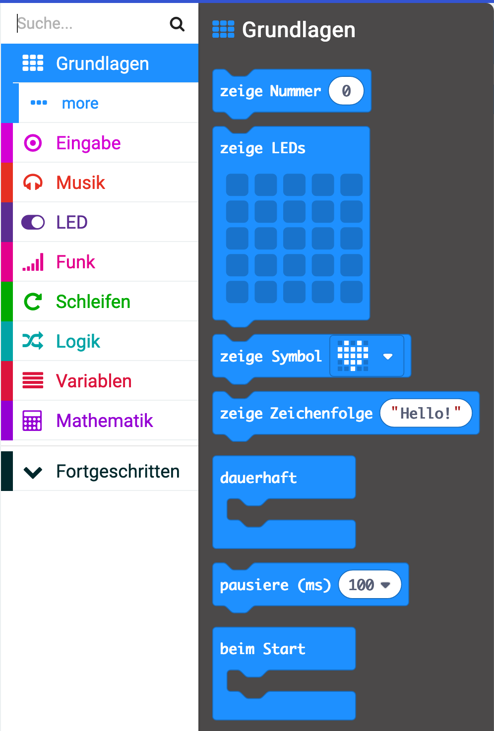
Die Entwicklungsumgebung - Grundlagen
https://makecode.microbit.org/
Notes:
Die Seite aufrufen und zeigen https://makecode.microbit.org/
Generell Erläuterungen:
Computer machen nur das, was man ihnen sagt.
Sie können nur Befehle ausführen, an welche Bedingungen geknüpft sind
z.B. "Beim Start tue das und das" oder "Mache Dauerhaft das und das..."
Die Aktionen definieren dann, was dann passieren soll
Speichern zeigen
"Neues Projekt" anlegen zeigen
Anmerken:
JEDE Aufgabe soll abgespeichert werden
Für JEDE Aufgabe soll ein neues Projekt angelegt werden

Slide 5
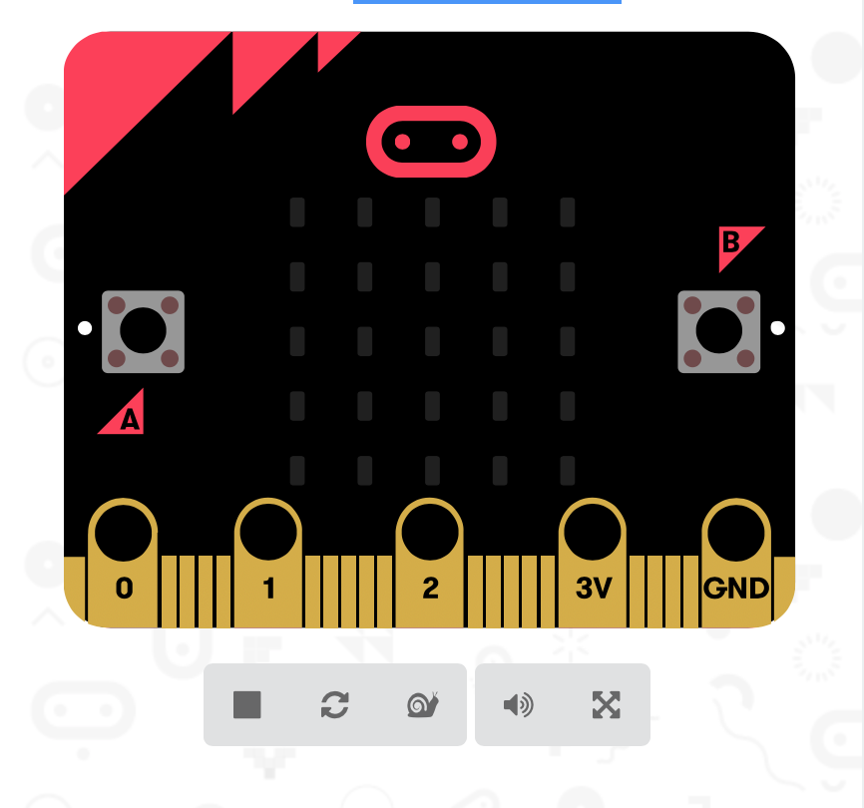
Der Simulator
Start / Stopp
Neustart
Zeitlupe

Slide 6
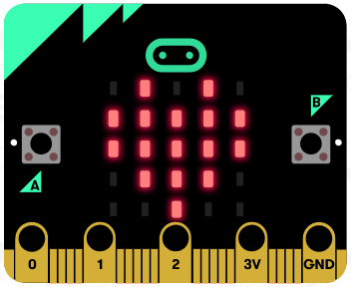
Aufgabe 1: Ausgabe
1. Öffne den Simulator: https://makecode.microbit.org/
2. Erstelle ein neues Projekt namens "Grundlagen"
3. Schreibe „>(Symbol) Hacker School Herz(Symbol)“ auf das Display
Notes:
Rumgehen und über die Schulter schauen

Slide 7
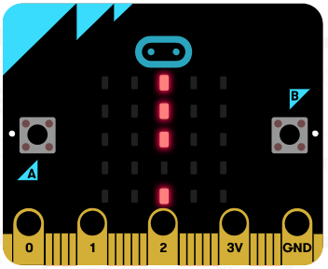
Installation auf dem micro:bit
1. Speicher Dein Projekt
2. Installiere es auf dem micro:bit
3. Teste Dein Projekt auf dem micro:bit
Notes:
Beim Installieren helfen

Slide 8
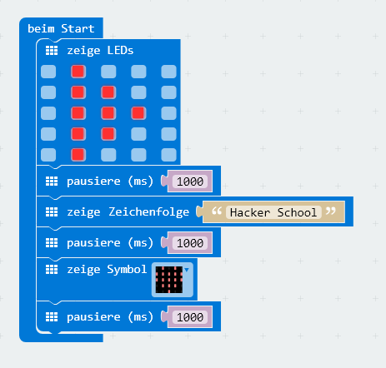
Lösung zu Aufgabe 1
Notes:
Schüler am Inspirer-Rechner die Lösung eingeben lassen!

Slide 9
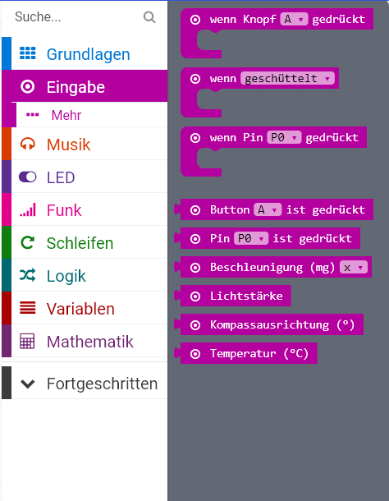
Eingabeoptionen im Simulator
Notes:
Komplette Übersicht der Eingabeoptionen auf dem micro:bit https://microbit.org/de/guide/features/

Slide 10
Speichert ("Grundlagen") und erstellt ein neues Projekt!

Slide 11
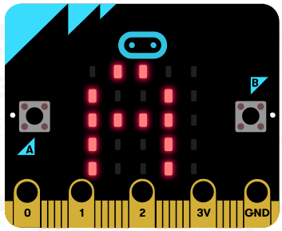
Aufgabe 2: Buttons
Wenn Du auf Button A drückst, erscheint "A".
Wenn Du auf Button B drückst, erscheint "B" .
Notes:
Rumgehen und über die Schulter schauen

Slide 12
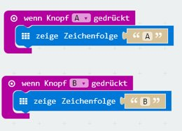
Lösung zu Aufgabe 2

Slide 13
Speichert ("Button") und erstellt ein neues Projekt!

Slide 14
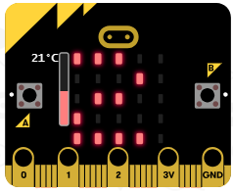
Aufgabe 3: Thermometer
Zeige die aktuelle Temperatur auf dem Display an
Notes:
Rumgehen und über die Schulter schauen * Aufgabe: Temperatur + "C"

Slide 15
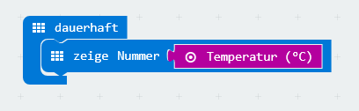
Lösung zu Aufgabe 3

Slide 16
Speichert ("Thermometer") und erstellt ein neues Projekt!

Slide 17
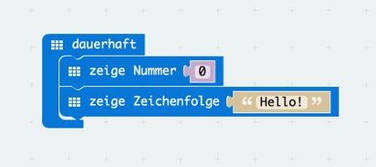
Nummern vs. Zeichen
Notes:
Erklärung:
Computer behandeln Zahlen und Wörter unterschiedlich. Denn der Computer weiß nicht, ob es sich um eine Zahl oder einem Wort handelt und muss es daher erklärt bekommen.
Beispiel: 1+1 = 2, kann man ausrechnen, aber was soll bei A+B oder 1+A passieren?
Im Simulator: Pink = Nummern (Integer) / Beige = Zeichen (Strings)

Slide 18
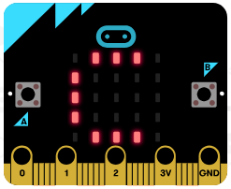
Aufgabe 3*: Thermometer und "C"
Zeige die aktuelle Temperatur und "C" auf dem Display an
Notes:
Rumgehen und über die Schulter schauen * Aufgabe: Temperatur + "C"

Slide 19
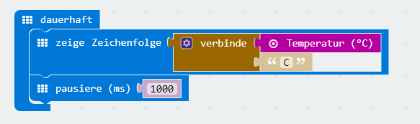
Lösung zu Aufgabe 3*
Notes:
Schüler am Inspirer-Rechner die Lösung eingeben lassen

Slide 20
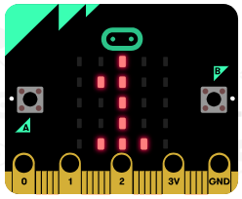
Aufgabe 4: Würfel
Wenn Du das micro:bit schüttelst, wird eine zufällige Würfelzahl angezeigt.
Der Würfel zeigt Zahlen zwischen 0 und 5
Notes:
Rumgehen und über die Schulter schauen
* Aufgabe: Der Würfel zeigt Zahlen zwischen 1 und 6

Slide 21
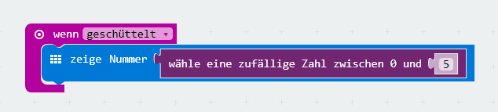
Lösung zu Aufgabe 4
Notes:
Schüler am Inspirer-Rechner die Lösung eingeben lassen

Slide 22
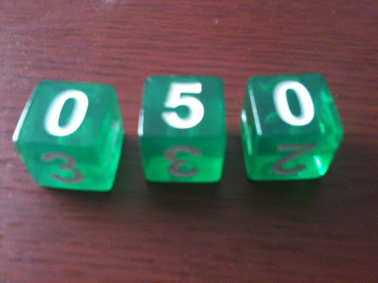
Warum ab 0?
?
Notes:
Erläutern, warum in der Informatik ab 0 gezählt wird
Dann überleitung zu Lösung 4*

Slide 23
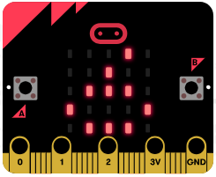
Aufgabe 4*: Würfel
Wenn Du das micro:bit schüttelst, wird eine zufällige Würfelzahl angezeigt.
Der Würfel zeigt Zahlen zwischen 1 und 6
Notes:
Rumgehen und über die Schulter schauen
* Aufgabe: Der Würfel zeigt Zahlen zwischen 1 und 6

Slide 24
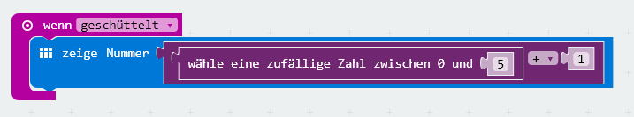
Lösung zu Aufgabe 4*
Notes:
Schüler am Inspirer-Rechner die Lösung eingeben lassen

Slide 25
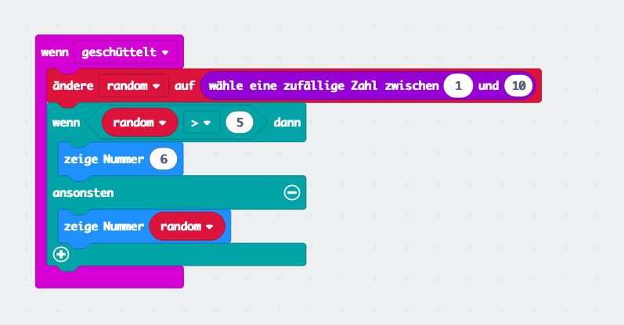
Lösung (Gezinkter Würfel)

Slide 26
Speichert ("Würfel") und erstellt ein neues Projekt!

Slide 27
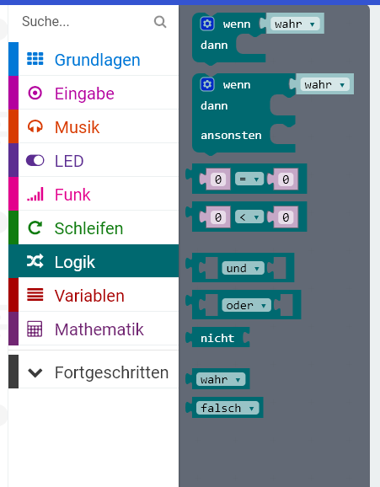
Logische Operatoren im Simulator

Slide 28
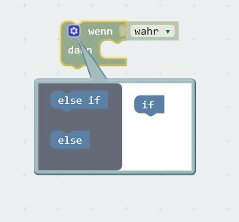
Logische Operatoren im Simulator

Slide 29
Aufgabe 5: A oder B
Wenn A gedrückt, soll "A" erscheinen,
Wenn B gedrückt, soll "B" erscheinen
Wenn A und B gedrückt, soll ein "Herz" erscheinen
Wenn nichts gedrückt ist, zeige nichts an.

Slide 30
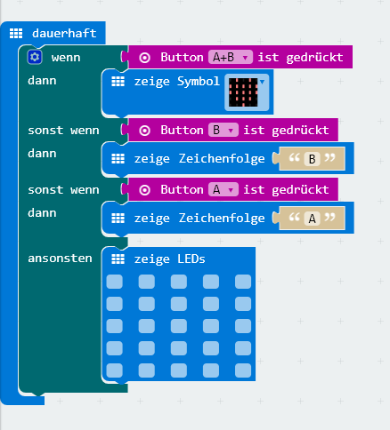
Lösung zu Aufgabe 5
Notes:
Hinweis: Informatik zählt ab 0, Würfel gehen aber ab 1

Slide 31
Speichert ("AoderB") und erstellt ein neues Projekt!

Slide 32
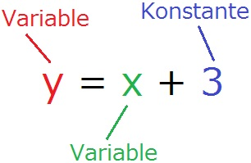

Variablen
Was sind Variablen?
Notes:
Je nachdem was x ist, ändert sich y
X ist aber frei wählbar
X ist kann "puselmuckel" heißen

Slide 33
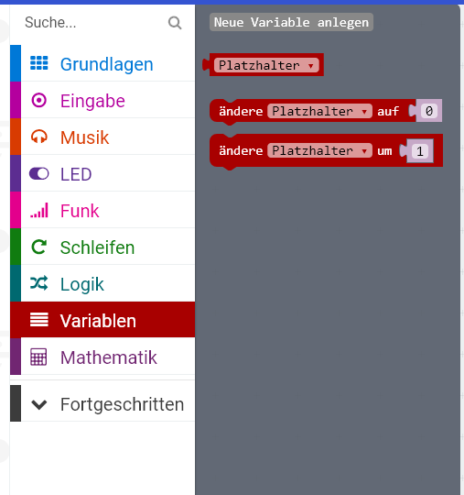
Variablen im Simulator

Slide 34
Aufgabe 6: Rechner
Zeige eine Zahl auf dem micro:bit an
Wenn A gedrückt wird, zähle die Zahl hoch
Wenn B gedrückt wird, zähle die Zahl runter

Slide 35
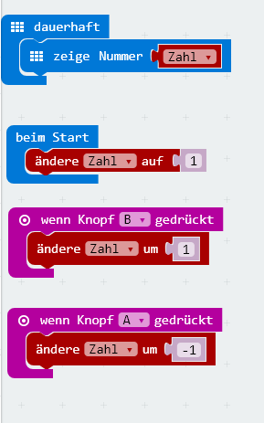
Lösung zu Aufgabe 6

Slide 36
Speichert ("Rechner") und erstellt ein neues Projekt!

Slide 37
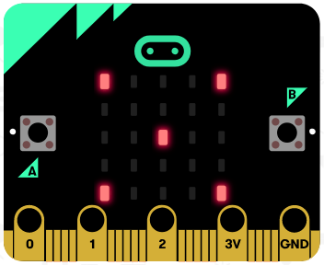
Aufgabe 7: Würfel+Augen
Lade das Würfel-Programm
Zeige das Ergebnis des Würfels mit Augen statt Zahlen
Notes:
Rumgehen und über die Schulter schauen
* Aufgabe: Der Würfel zeigt Zahlen zwischen 1 und 6

Slide 38
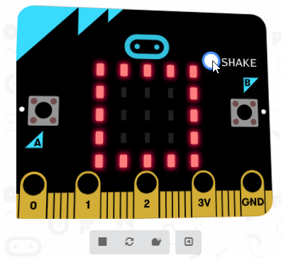
OPTIONAL: Schere, Stein, Papier
Beim schütteln soll zufällig Stein/Schere/Papier angezeigt werden
Notes:
Rumgehen und über die Schulter schauen
* Aufgabe: Der Würfel zeigt Zahlen zwischen 1 und 6

Slide 39
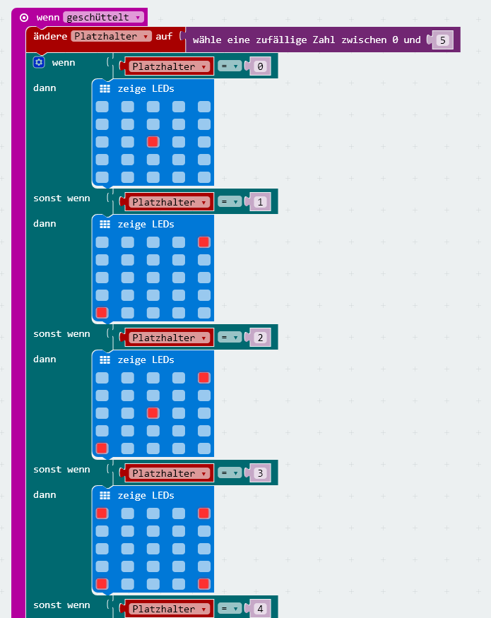
Lösung zu Aufgabe 7
Notes:
Hinweis: Informatik zählt ab 0, Würfel gehen aber ab 1

Slide 40
Aufgabe 7: gezinkter Würfel+Augen
Lade das Würfel-Programm
Zinke den Würfel: Die 6 soll häufiger angezeigt werden
Zeige das Ergebnis des Würfels mit Augen statt Zahlen
Notes:
Rumgehen und über die Schulter schauen
* Aufgabe: Der Würfel zeigt Zahlen zwischen 1 und 6

Slide 41
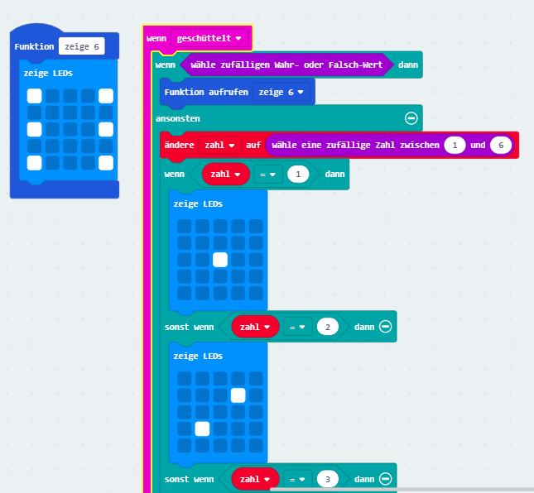
Lösung Aufgabe 7

Slide 42
Speichert ("WuerfelAugen") und erstellt ein neues Projekt!

Slide 43
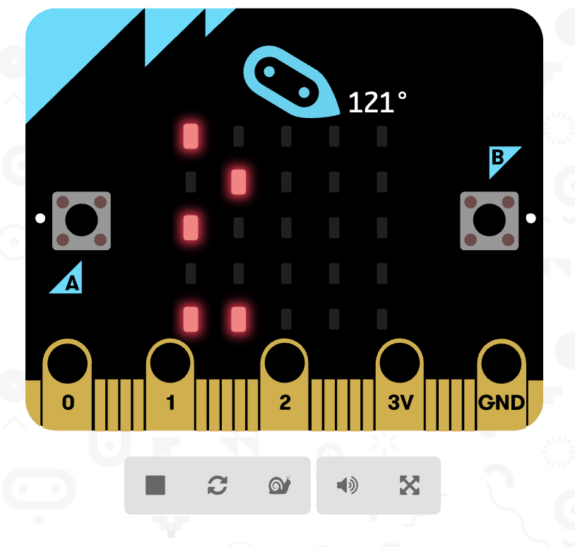
Aufgabe 8: Kompass
Zeige die Ausrichtung (°) vom Kompass an

Slide 44
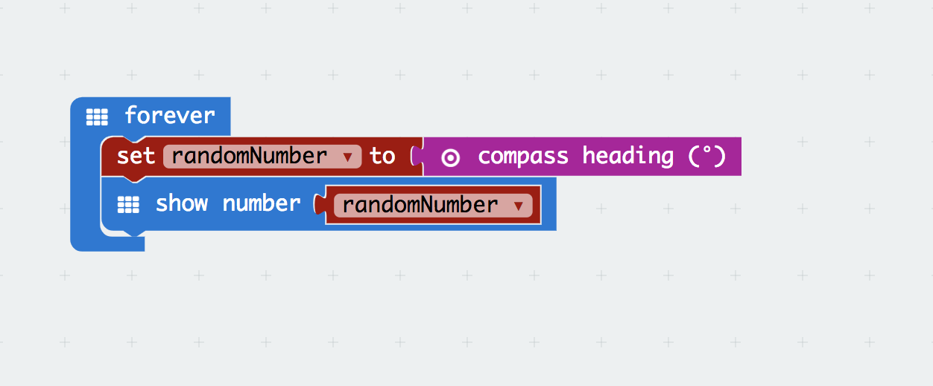
Lösung zu Aufgabe 8

Slide 45
Speichert (“Kompass") und erstellt ein neues Projekt!

Slide 46
Aufgabe 9: Kompass erweitert
Zeige die Himmelsrichtung vom Kompass an
Norden (0-90), Osten (90-180), Süden (180-270), Westen (270-360)

Slide 47
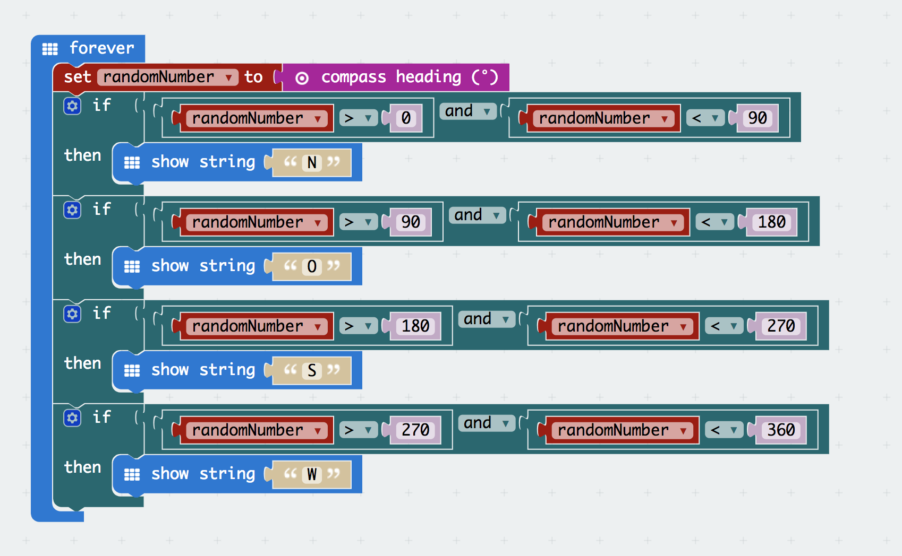
Lösung zu Aufgabe 9
Notes:
Hinweis: Informatik zählt ab 0, Würfel gehen aber ab 1

Slide 48
BONUS
NO: 40-50°
SO: 130-140°
SW: 220-230°
NW: 310-320°
(Gradzahlen sind mit Toleranz)

Slide 49
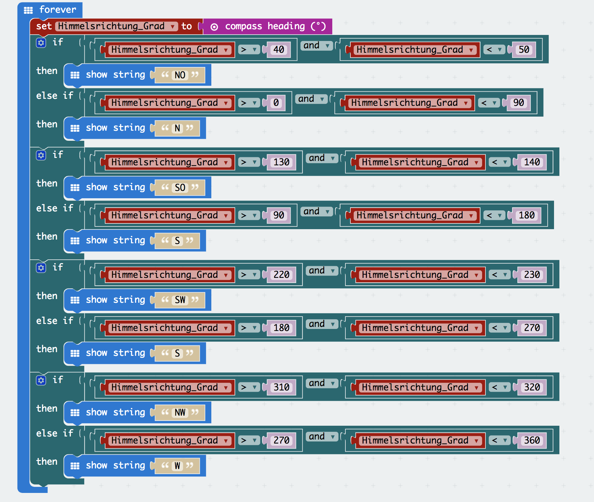
BONUS
Notes:
Hinweis: Informatik zählt ab 0, Würfel gehen aber ab 1

Slide 50
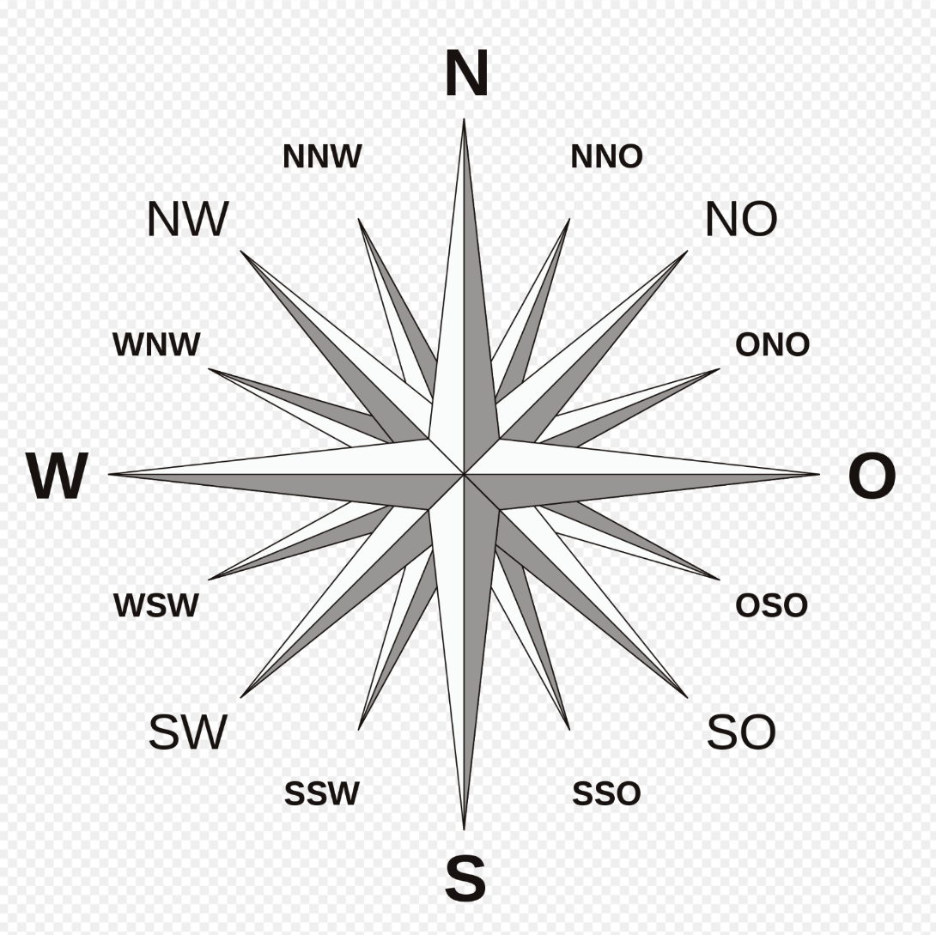
BONUS
NNO 0-22.5°, NO 45°, ONO: 45-67.5 .... usw.

Slide 51
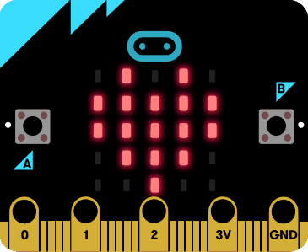
Wiederholung: Blinkendes Herz
Mache ein blinkendes Herz!
Tipp: Dauerhaft Schleife benutzen
Bonus Aufgabe: Das Herz soll alle 2 Sekunden blinken (Block “pausiere“ benutzen)

Slide 52
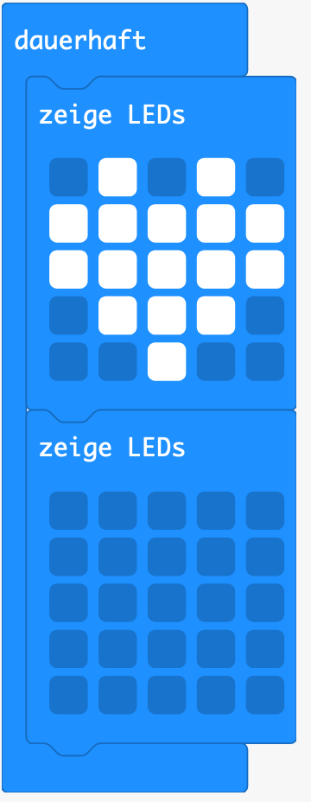
Lösung: Blinkendes Herz

Slide 53
Wiederholung: Knöpfe
Wenn du auf Knopf A drückst, erscheint blinkendes Herz
Wenn du auf Knopf B drückst, erscheint ein zufälliges Zahl zwischen 1 und 7
Wenn Knöpfe A und B gedrückt sind, erscheint Zeicheinfolge „Hacker School“

Slide 54
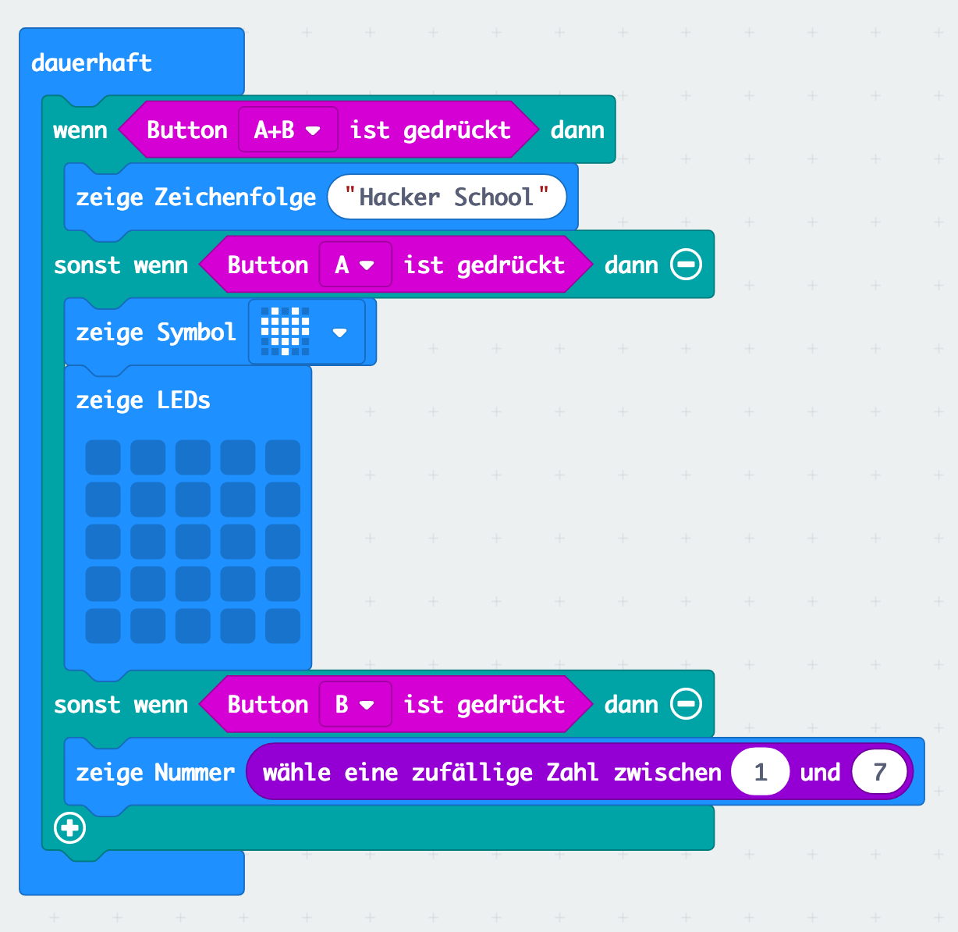
Lösung: Knöpfe

Slide 55
Wiederholung: Variablen
Variable in der Programmiersprache ist ein Behälter für verschieden Daten, zum Beispiel für Zahlen (1, 2, 3…), Zeichen (a, b, c…) oder Zeichenfolgen (Hacker, School)
Jede Variable hat ihren Name
Variablen können jederzeit abgefragt und verändert werden

Slide 56
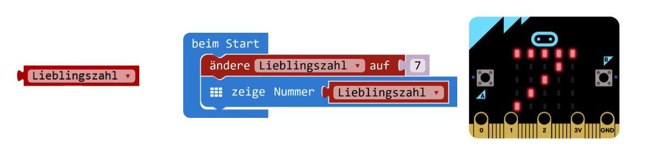
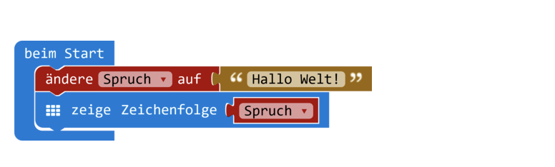
Wiederholung: Variablen
Zahlen und Zeichenfolgen oder Strings
Mit dem folgenden Befehl kannst du den aktuellen Wert einer Zahl abfragen:
Eine Zeichenfolge nennt man in der Programmierung auch String
So kannst du eine Zeichenfolge speichern und am LED-Display des microbit anzeigen:

Slide 57
Wiederholung: Variablen
Erstelle Variable namens “Zahl“
Beim Start muss die Variable namens „Zahl“ auf 0 eingestellt sein
Wenn A gedrückt wird, zähle die Zahl um 2 hoch
Wenn B gedrückt wird, zähle die Zahl um 3 runter
Wenn A+B gedrückt wird, ändere Variable „Zahl“ auf 0

Slide 58
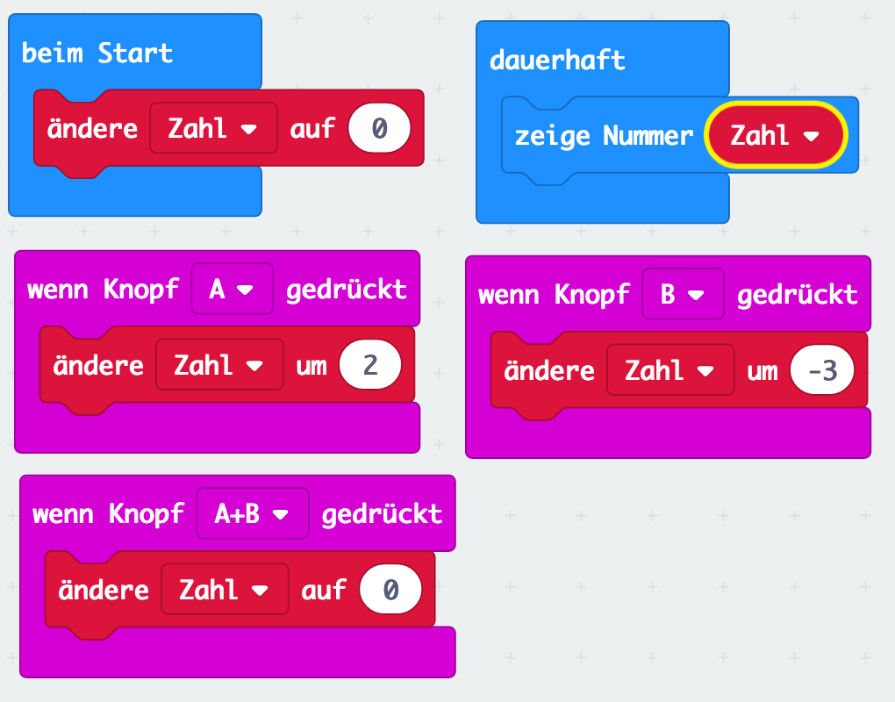
Lösung: Variablen

Slide 59
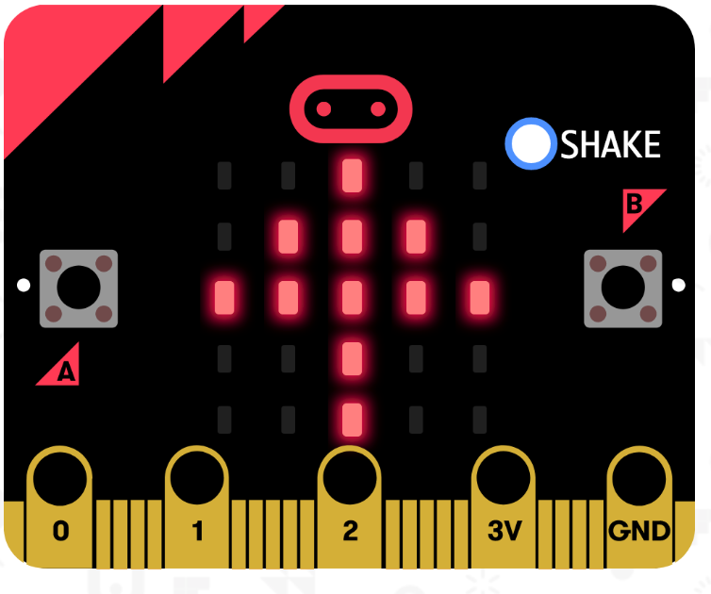
Wiederholung: Kompass mit Pfeil
Zeige die Himmelsrichtung vom Kompass an, diesmal mit Pfeilen:
Norden (0-90) - ↑
Osten (90-180) - →
Süden (180-270) - ↓
Westen (270-360) - ←

Slide 60
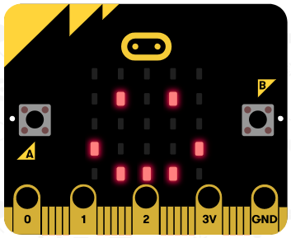
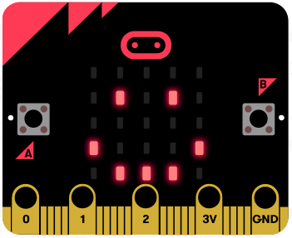

Messenger
Entwicklung eines Messenger
Quelle: Falls benötigt

Slide 61
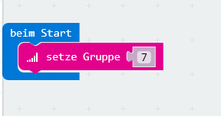
Aufgabe 8: Senderfrequenz und Zahl schicken
Schickt euch eine Zahl!

Slide 62
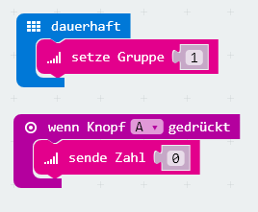

Lösung zu Aufgabe 8
Sender:
Empfänger:

Slide 63

Empfangen von Int und Strings
Notes:
Hinweis: Informatik zählt ab 0, Würfel gehen aber ab 1

Slide 64
Der Messenger
Generiert eine Zahl auf eurem micro:bit durch die vorher gelernten Methoden
Versenden der Zahl beim gleichzeitigen drücken von A und B
Empfangt Nachrichten von anderen
Notes:
Rumgehen und über die Schulter schauen
Hier die Schüler einfach rumspielen lassen -> Bis kurz vor Ende

Slide 65

Lösung – Der Messenger
Notes:
Hinweis: Informatik zählt ab 0, Würfel gehen aber ab 1

Slide 66

Schleifen
Was ist das?
Schleifen werden beim Programmieren benutzt, wenn bestimmte Befehle mehrmals wiederholt werden sollen

Slide 67


Schleifen
Was ist das?
Ist die Anzahl der Wiederholungen bekannt, so kann der folgende Schleifenblock verwendet werden
Wenn nicht klar ist, wie oft bestimmte Befehle wiederholt werden müssen, dann kann der folgende Schleifenblock verwendet werden:
Dabei werden die Befehle in der Schleife solange wiederholt, bis eine bestimmte Bedingung nicht mehr erfüllt ist

Slide 68

Beispielprogramm – Blinkendes Herz
Der folgende Programm zeigt blinkendes Herz 3 mal am LED-Display des microbit
Notes:
Rumgehen und über die Schulter schauen
Hier die Schüler einfach rumspielen lassen -> Bis kurz vor Ende

Slide 69
Blinkendes Herz mit Schleife
Lass uns mal dieselbe Lösung vereinfachen, sodass wir folgende Schleife benutzen:
Notes:
Rumgehen und über die Schulter schauen
Hier die Schüler einfach rumspielen lassen -> Bis kurz vor Ende

Slide 70

Lösung – Blinkendes Herz mit Schleife
Notes:
Hinweis: Informatik zählt ab 0, Würfel gehen aber ab 1

Slide 71
Schleifen
Die Anzahl der Wiederholungen kann schnell geändert werden, z.B. 20-mal anstatt 3-mal.
Der Programmcode wird übersichtlicher
Notes:
Rumgehen und über die Schulter schauen
Hier die Schüler einfach rumspielen lassen -> Bis kurz vor Ende

Slide 72
Aufgabe: Countdown
In diese Aufgabe wird ein Countdown programmiert:
Gestartet wird bei 10 (Variable in „beim Start“ Block zuweisen)
Beim Drücken auf Knopf A wird schrittweise bis 0 runtergezählt
Dazu müssen die Befehle innerhalb der Schleife insgesamt 11-mal ausgeführt werden
Nach der 11. Wiederholung bricht die Schleife ab und ein Symbol erscheint am LED-Display des microbit
Notes:
Rumgehen und über die Schulter schauen
Hier die Schüler einfach rumspielen lassen -> Bis kurz vor Ende

Slide 73

Lösung: Countdown
Notes:
Rumgehen und über die Schulter schauen
Hier die Schüler einfach rumspielen lassen -> Bis kurz vor Ende

Slide 74

Arrays
Liste oder Array ist eine Variable, die mehrere Zeichenfolgen oder Zahlen beinhaltet
Ein konkretes Beispiel dafür ist eine Einkaufsliste
Notes:
Rumgehen und über die Schulter schauen
Hier die Schüler einfach rumspielen lassen -> Bis kurz vor Ende

Slide 75

Arrays
Und so sieht die Einkaufsliste, wenn du ein Programmierer bist
Ein Array, also eine spezielle Variable, erstellen wir wenn wir eine Liste von Zahlen, Zeichen speichern wollen
Ein Array muss einen Namen haben
Die Elemente der Arrays sind durchnummeriert
Über die Nummer kann auf jedes einzelne Element im Array zugegriffen werden
Notes:
Rumgehen und über die Schulter schauen
Hier die Schüler einfach rumspielen lassen -> Bis kurz vor Ende

Slide 76

Aufgabe: Einkaufsliste
Auf der Einkaufsliste stehen 6 Produkte. Dazu müssen weitere 4 Elemente zur Liste hinzugefügt werden. Mit einem Klick auf das Zahnrad-Symbol kann das Array erweitert werden
Notes:
Rumgehen und über die Schulter schauen
Hier die Schüler einfach rumspielen lassen -> Bis kurz vor Ende

Slide 77

Lösung: Einkaufsliste
Notes:
Rumgehen und über die Schulter schauen
Hier die Schüler einfach rumspielen lassen -> Bis kurz vor Ende

Slide 78

Auf ein Element im Array zugreifen
Mit dem folgenden Befehl kann auf ein Element im Array zugegriffen werden:
Notes:
Rumgehen und über die Schulter schauen
Hier die Schüler einfach rumspielen lassen -> Bis kurz vor Ende

Slide 79
Aufgabe
Das Wort „Apfel“ soll am LED-Display des microbit angezeigt werden
Achte darauf, dass die Nummerierung bei 0 startet
Notes:
Rumgehen und über die Schulter schauen
Hier die Schüler einfach rumspielen lassen -> Bis kurz vor Ende

Slide 80

Lösung
Notes:
Rumgehen und über die Schulter schauen
Hier die Schüler einfach rumspielen lassen -> Bis kurz vor Ende

Slide 81

Arrays
Sammelt die Namen aller am Tisch und zeigt sie alle hintereinander an
Schwierigkeit: "Zeige Zeichenkette" darf nur einmal verwendet werden
Tip: Nutzt Arrays
Notes:
Rumgehen und über die Schulter schauen
Hier die Schüler einfach rumspielen lassen -> Bis kurz vor Ende

Slide 82

Lösung Arrays
Notes:
Hinweis: Informatik zählt ab 0, Würfel gehen aber ab 1

Slide 83
Arrays - Erweitert
Empfang die Namen der anderen Kinder am Tisch und speichert sie ab
Jedes mal wenn ein Name empfangen wird sollen ALLE Namen angezeigt werden
Erweiterung: Namen dürfen nicht doppelt vorkommen
Tip: Nutzt Arrays
Notes:
Rumgehen und über die Schulter schauen
Hier die Schüler einfach rumspielen lassen -> Bis kurz vor Ende

Slide 84


Slide 85


Slide 86
Brettspiel
Beim Schütteln vom Microbit soll zufällig ein Pfeil (Oben, Rechts, Unten oder Links) angezeigt werden
Nach einer Pause von 2 Sekunden soll ein Zahl zwischen 1 und 5 angezeigt werden
Notes:
Rumgehen und über die Schulter schauen
Hier die Schüler einfach rumspielen lassen -> Bis kurz vor Ende

Slide 87

Lösung Brettspiel
Notes:
Hinweis: Informatik zählt ab 0, Würfel gehen aber ab 1

Slide 88

Lösung Brettspiel
Notes:
Hinweis: Informatik zählt ab 0, Würfel gehen aber ab 1

Slide 89

Lösung Brettspiel
Notes:
Hinweis: Informatik zählt ab 0, Würfel gehen aber ab 1

Slide 90
Messenger – Erweitert / Galgenmännchen
Generiert alle (Klein) Buchstaben aus dem Alphabet
Startet bei “a”
Taste „B“ geht im Alphabet weiter, (nach „z“ folgt wieder „a“)
Taste „A“ geht im Alphabet zurück (vor „a“ folgt „z“)
Schütteln von Microbit sendet den aktuellen Buchstaben
Notes:
Rumgehen und über die Schulter schauen
Hier die Schüler einfach rumspielen lassen -> Bis kurz vor Ende

Slide 92

Vielen Dank! Auf bald!

